Slide 1
Données pour code site: LAA033 - VERNE
Lignes: 1 | ST FO: VERNE

Slide 2
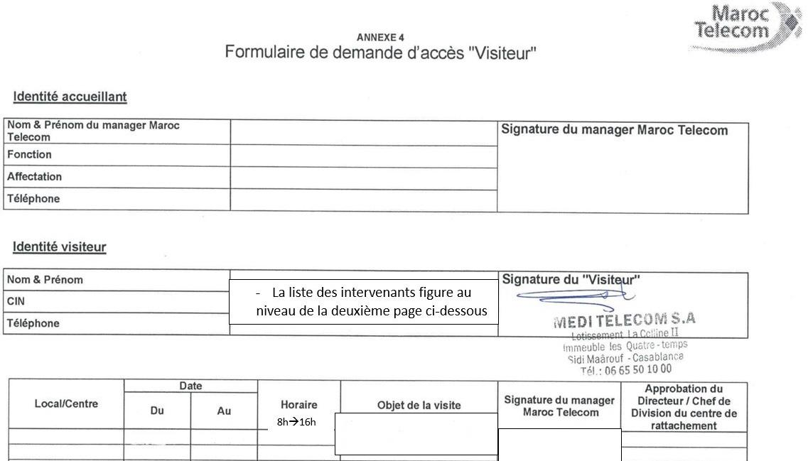
code site | ST FO | contact ERPT | DR IAM | ville | X Départ ERPT - Y Départ ERPT | X Arrivée ERPT Proposition1 - Y Arrivée
LAA033 | VERNE | 0660127763 AZEDDINE | Agadir | Laâyoune | -13.16355599999999981, 27.11272200000000154 | 27.13873631, -13.19135810

